Slide 1
Node.js 入门
JavaScript 运行时环境

Slide 2
Node.js 安装与使用
fs 模块
path 模块
案例 - 前端项目压缩
http 模块 - 创建 Web 服务
案例 - 省份列表接口
案例 - 浏览时钟

Slide 3
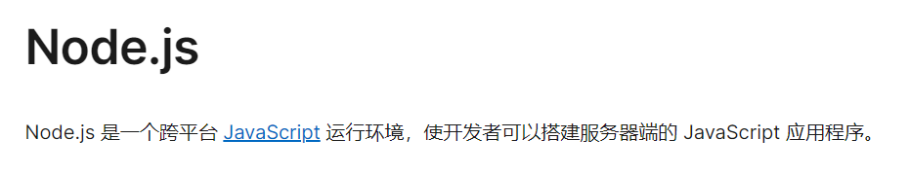
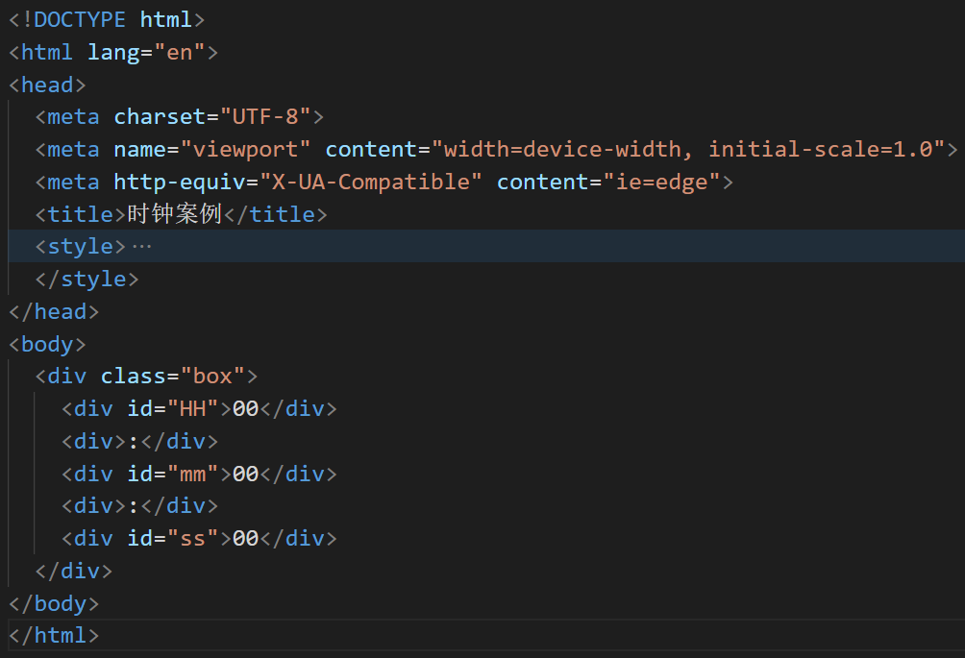
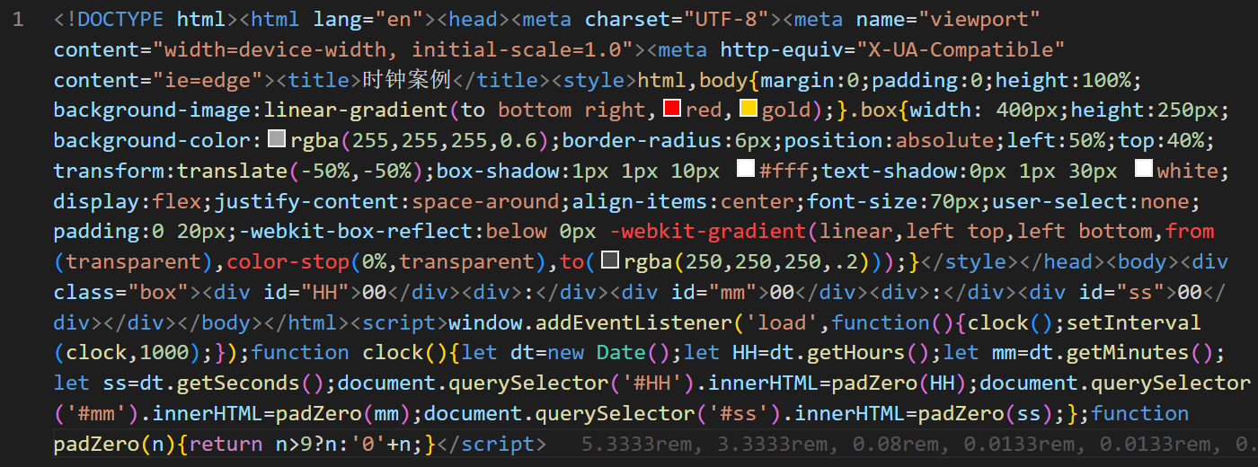
什么是 Node.js？
定义：
概念：使用 Node.js 编写后端程序 / 支持前端工程化
后端程序：提供接口和数据，网页资源等
前端工程化：对代码压缩，转译，整合（使用各种工具，提升效率）

Slide 4



Node.js 为何能执行 JS？
首先：浏览器能执行 JS 代码，依靠的是内核中的 V8 引擎（C++ 程序）
其次：Node.js 是基于 Chrome V8 引擎进行封装（运行环境）
区别：都支持 ECMAScript 标准语法，Node.js 有独立的 API
注意：Node.js 环境没有 DOM 和 BOM 等
浏览器
Node.js
ECMAScript
document
fs
String
window
Number
path
XMLHttpRequest
setTimeout
http
console
。。。。。。
Promise
。。。。。。
Node.js
浏览器
。。。

Slide 5

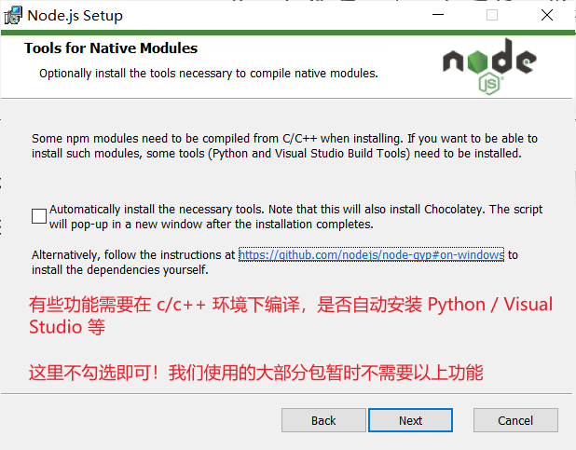
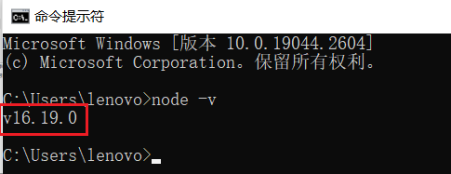
Node.js 安装
要求：下载 node-v16.19.0.msi 安装程序（指定版本：为了兼容后期学习的项目）
安装过程：默认下一步即可
注释事项：
安装在非中文路径下
无需勾选自动安装其他配套软件
成功验证：
打开 cmd 终端，输入 node -v 命令查看版本号
如果有显示，则代表安装成功

Slide 6
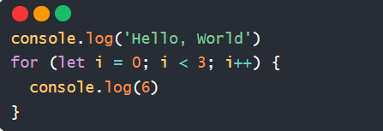
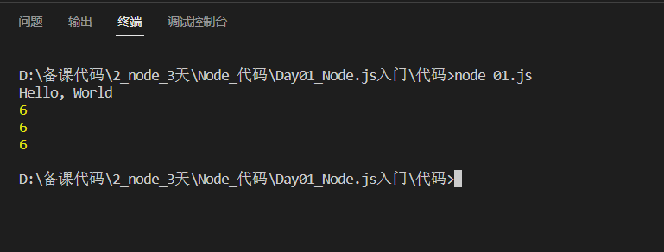
使用 Node.js
需求：新建 JS 文件，并编写代码后，在 node 环境下执行
命令：在 VSCode 集成终端中，输入 node xxx.js，回车即可执行

Slide 7
Node.js 有什么用？
编写后端程序：提供数据和网页资源等
前端工程化：翻译压缩整合代码等，提高开发效率
Node.js 为何能执行 JS 代码？
基于 Chrome 的 V8 引擎封装
Node.js 与浏览器环境的 JS 最大区别？
Node.js 环境中没有 BOM 和 DOM，但也是用 JS 语法
Node.js 如何执行代码？
在 VSCode 终端中输入：node xxx.js 回车即可执行（注意路径）

Slide 8

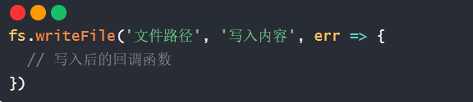
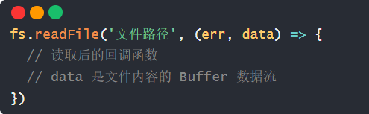
fs 模块 - 读写文件
模块：类似插件，封装了方法/属性
fs 模块：封装了与本机文件系统进行交互的，方法/属性
语法：
加载 fs 模块
写入文件内容
读取文件内容

Slide 9
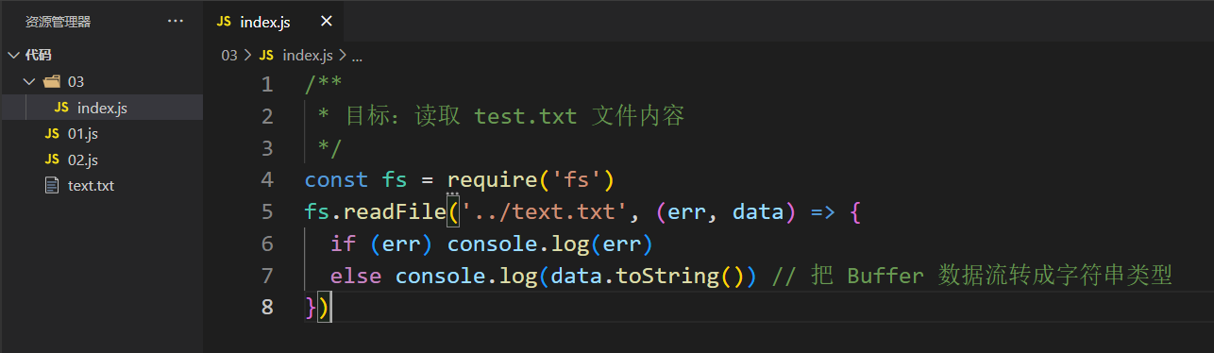
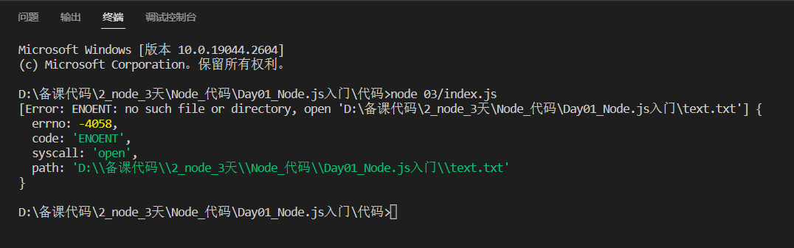
path 模块 - 路径处理
问题：Node.js 代码中，相对路径是根据终端所在路径来查找的，可能无法找到你想要的文件

Slide 10


path 模块 - 路径处理
建议：在 Node.js 代码中，使用绝对路径
补充：__dirname 模块内置变量（获取当前模块目录名）
windows：D:\备课代码\2_node_3天\Node_代码\Day01_Node.js入门\代码\03
mac： /Users/xxx/Desktop/备课代码/2_node_3天/Node代码/Day01_Node.js入门/代码/03
注意：path.join() 会使用特定于平台的分隔符，作为定界符，将所有给定的路径片段连接在一起
语法：
加载 path 模块
使用 path.join 方法，拼接路径

Slide 11
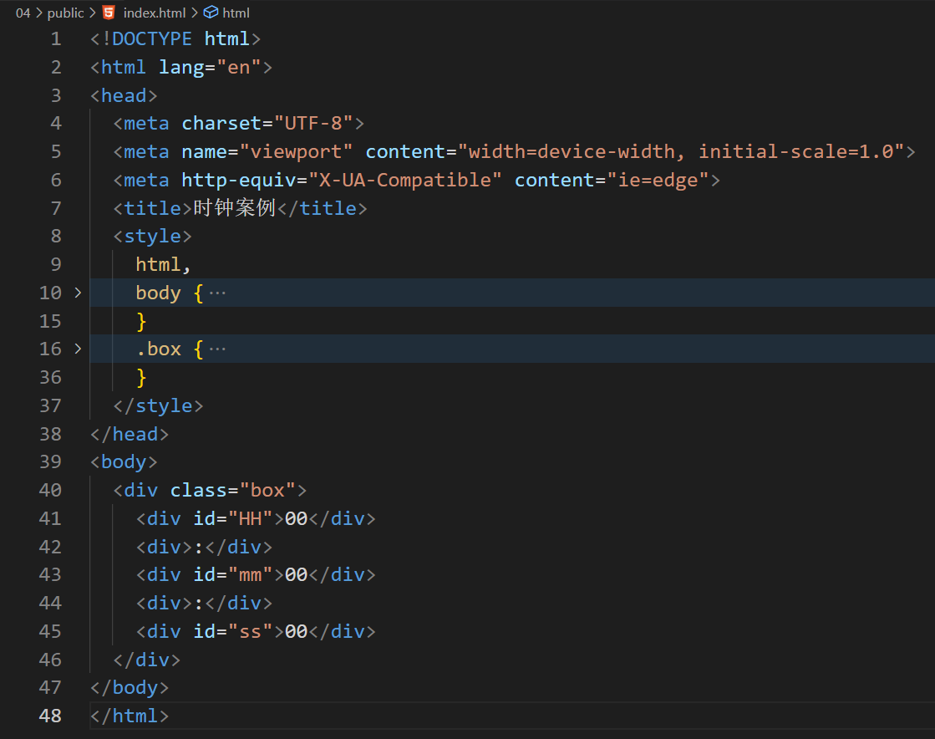
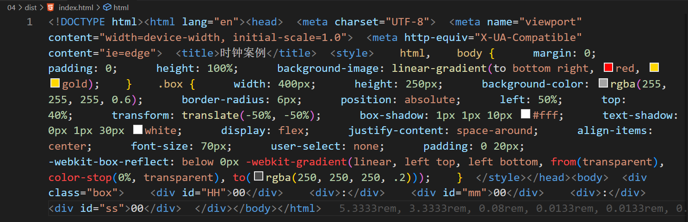
案例 - 压缩前端 html
目标：压缩前端代码，让浏览器加载网页更快（体验前端工程化）
前端工程化：对代码压缩，转译，整合，测试，自动部署等等
需求：把 回车符（\r）和换行符（\n）去掉进行压缩，写入到新 html 中
步骤：
读取源 html 文件内容
正则替换字符串
写入到新的 html 文件中

Slide 12
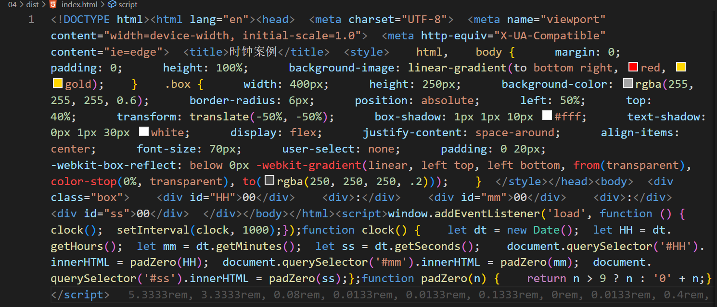
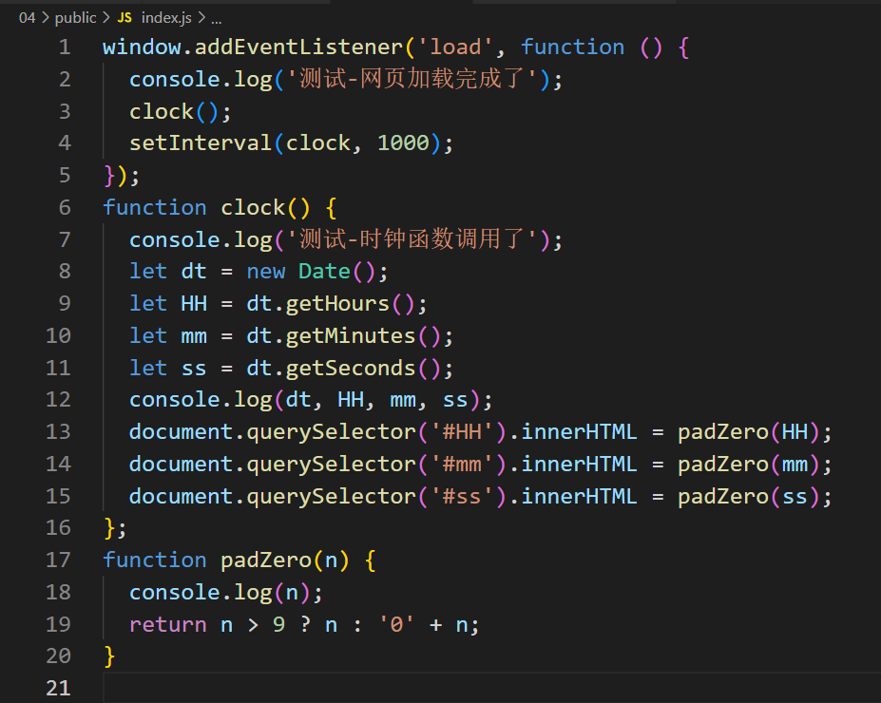
案例 - 压缩前端 JS
目标：压缩和整合前端 JS 代码，写入新到 html 中
步骤：
读取 js 文件内容
正则替换换行，回车字符串和打印语句
拼接 html 内容和 js 代码，写入到新的 html 文件中

Slide 13





URL 中的端口号
URL：统一资源定位符，简称网址，用于访问网络上的资源
端口号：标记服务器里对应服务程序（0-65535 的整数）
注意：http 协议，默认访问 80 端口
钥匙
地址
房间号
物品位置
http://hmajax.itheima.net:80/api/province
协议
域名
端口号
资源路径

Slide 14
URL 中的端口号
端口号：标记服务器里对应服务程序
Web 服务：一个程序，用于提供网上信息浏览功能
注意：0-1023 和一些特定端口号被占用，我们自己编写服务程序请避开使用
服务器
/api/books 图书数据
/stu/list 学生数据
/mp3/xx.mp3 音频数据
图书数据表
/api/province 省份数据
/dist/k.html 网页数据
/city/list 城市数据
省份数据表
...
...
...
学生数据表
80
3000
8080
3306
浏览器
Web 服务
Web 服务
Web 服务
数据库服务

Slide 15
端口号的作用？
标记区分服务器里不同的服务程序
什么是 Web 服务？
提供网上信息浏览的程序

Slide 16
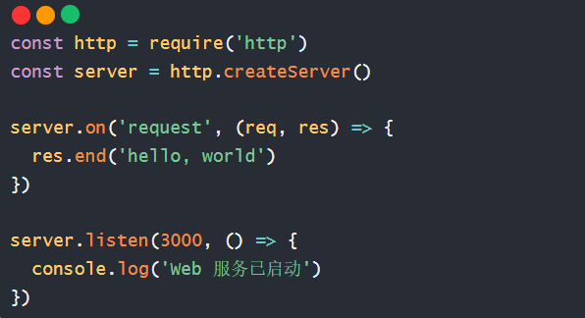
http 模块-创建 Web 服务
需求：基于 http 模块编写程序，返回给请求方 'hello，world'
步骤：
引入 http 模块，创建 Web 服务对象
监听 request 请求事件，对本次请求，做一些响应处理
启动 Web 服务监听对应端口号
运行本服务在终端，用浏览器发起请求
http://localhost:3000/

Slide 17
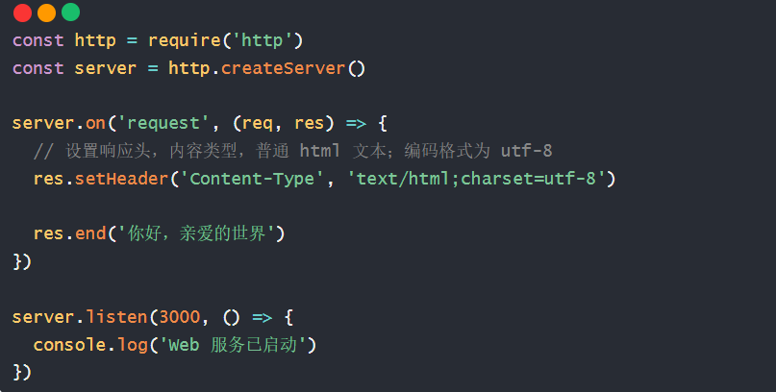
Web 服务-支持中文字符
需求：让 Web 服务返回的中文字符，浏览器正常解析
步骤：给响应头添加内容类型，如截图：

Slide 18



获取省份列表-接口开发
需求：基于 Web 服务，开发提供省份列表数据的接口，了解下后端的代码工作过程
北京，辽宁省，广州省...
请求省份列表
http://localhost:3000/api/province
['北京', '辽宁省', ‘广州省’, ...]
响应省份列表
['北京', '辽宁省', ‘广州省’, ...]

Slide 19
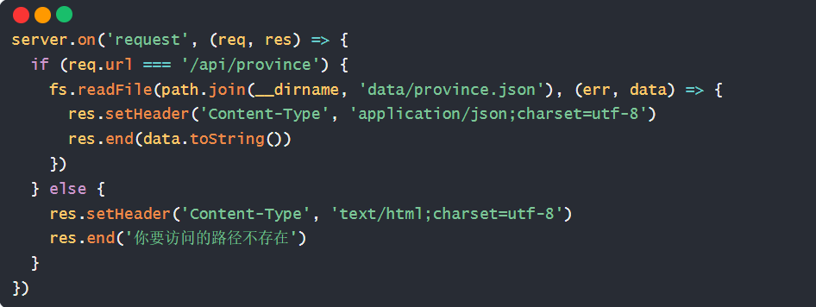
获取省份列表-接口开发
步骤：
基于 http 模块，创建 Web 服务
使用 req.url 获取请求资源路径，并读取 province.json 里省份数据返回给请求方
其他路径，暂时返回不存在的提示
运行 Web 服务，用浏览器发起请求

Slide 20
获取城市列表-接口开发
需求：基于 Web 服务，开发提供城市列表数据的接口，了解下后端的代码工作过程
辽宁省：
请求城市列表
沈阳市
大连市
鞍山市
...
http://localhost:3000/api/city?pname=辽宁省
['沈阳市', '大连市', ‘鞍山市’, ...]
响应城市列表
['沈阳市', '大连市', ‘鞍山市’, ...]

Slide 21
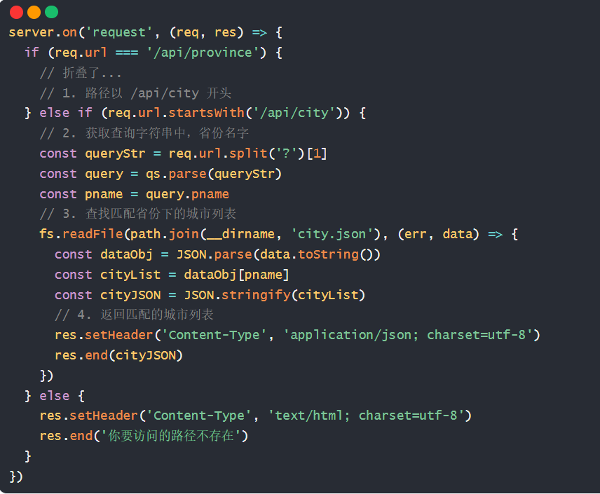
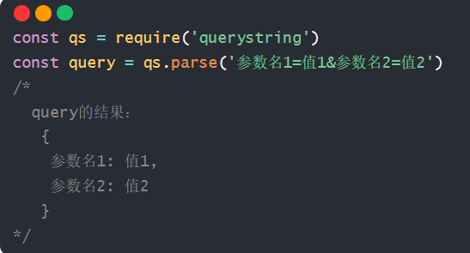
获取城市列表-接口开发
前端请求：http://localhost:3000/api/city?pname=辽宁省
步骤：
判断 req.url 资源路径+查询字符串，路径前缀匹配 /api/city
借助 querystring 模块的方法，格式化查询字符串
读取 city.json 城市数据，匹配省份名字下属城市列表
返回城市列表，启动 Web 服务测试

Slide 22
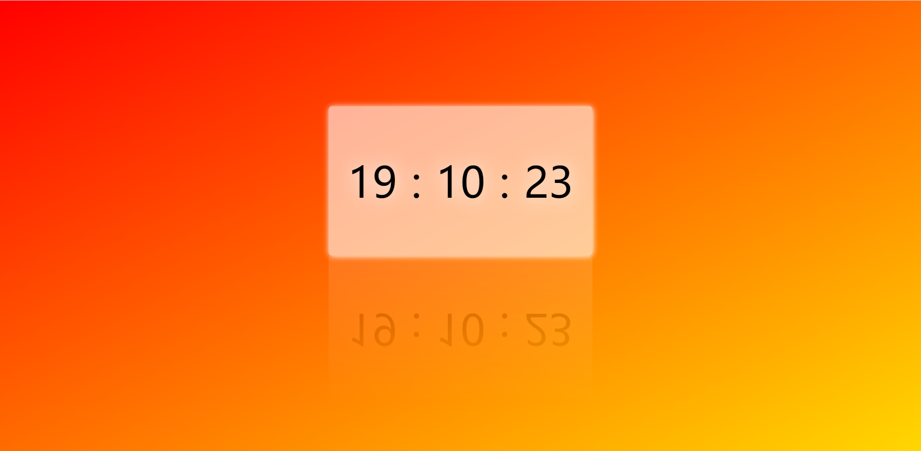
浏览时钟
需求：基于 Web 服务，开发提供网页资源的功能，了解下后端的代码工作过程
请求时钟网页
http://localhost:8080/index.html
响应时钟网页内容
html标签，css样式，js等字符串

Slide 23
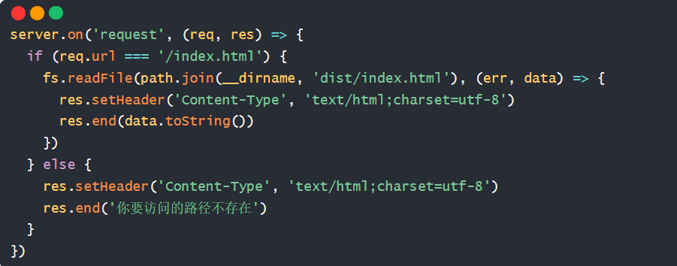
浏览时钟
步骤：
基于 http 模块，创建 Web 服务
使用 req.url 获取请求资源路径，并读取 index.html 里字符串内容返回给请求方
其他路径，暂时返回不存在的提示
运行 Web 服务，用浏览器发起请求

